Slide 1
IDENTIFICACIÓN DE PROBABLES LOCALIDADES AFECTADAS (PRONÓSTICO DE PRECIPITACIONES 15/02/2017 09:00)

Slide 2
RESUMEN
Para la identificación de las localidades con mayor probabilidad que puedan desencadenarse eventos tales como: Inundaciones y Huaycos se utilizó el Escenario de Riesgo en base al pronóstico de precipitaciones de SENAMHI (del 15.02.2017) y la información de la ANA sobre identificación de poblaciones vulnerables por activación de quebradas, puntos críticos por inundación 2016-2017 y puntos críticos por inundación 2015-216.
Las localidades en rojo son aquellas que presentan mayor riesgo y donde se recomienda mantener maquinaria para casos de emergencia.
Importante considerar los distritos en la parte media y baja de las cuencas expuestas a los pronósticos antes mencionados.

Slide 5
LA LIBERTAD – SANTIAGO DE CHUCO PROBABILIDAD DE LLUVIAS
DISTRITOS PROBABLES DE AFECTACIÓN:
SANTA CRUZ DE CHUCA (Santa Cruz De Chuca, Cushipe,llaturpampa Cobejitos)
ANGASMARCA (Caserío Colpa Seca, Mullipamba, Ingacorral)
SANTIAGO DE CHUCO (Chiracaball, Cancate)
QUIRUVILCA (llaray y La Victoria)
CACHICADAN (Tres ríos)
MOLLEBAMBA (Mollebamba)

Slide 6
ANCASH – YUNGAY - CARHUAZ ALTA PROBABILIDAD DE LLUVIAS
DISTRITOS PROBABLES DE AFECTACIÓN:
SHUPLUY (Shupluy)
ANTA (La Esperanza, Barrio Piña Urán, Piña Urán)
PARIHUANCA (San Isidro)

Slide 7
LIMA– YAUYOS PROBABILIDAD DE LLUVIAS
DISTRITOS PROBABLES DE AFECTACIÓN:
HUANCAYA (Huancaya )
YAUYOS (Yauyos)

Slide 8
HUANCAVELICA– CASTRO VIRREYNA - HUAYTARA ALTA PROBABILIDAD DE LLUVIAS
DISTRITOS PROBABLES DE AFECTACIÓN:
CHUPAMARCA (Chancahuasi)
AURAHUA (Percoya, Huaytara, Patará)
TANTARÁ (Tantará)

Slide 9
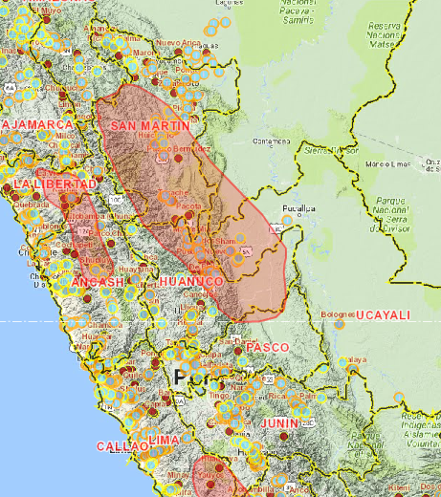
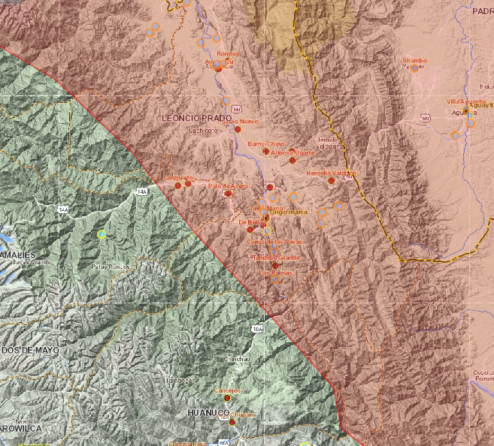
HUANUCO – LEONCIO PRADO y HUMALIES, PROBABILIDAD DE LLUVIAS
DISTRITOS PROBABLES DE AFECTACIÓN:
JOSE CRESPO Y CASTILLO (Barrio 27 de mayo, El Encanto Aucayacu, Yacusisa, Aucayacu, Sta. Rosa y Pueblo nuevo)
MARIANO DAMASO BERAUN (Rondos, De Bella, Cueva de las Pavas, Tambillo Grande y las Palmas)
LUYANDO (Barrio Chino y Sta. Rosa de Shapajilla)
DANIEL ALOMIAS ROBLES (San Cristobal y Alfonso Ugarte)
RUPA RUPA (Tingo maria y Buenos Aires - brisas del Huallaga)
MONZON (Cachicoto, Rio Espino y Palo de Acero)

Slide 10
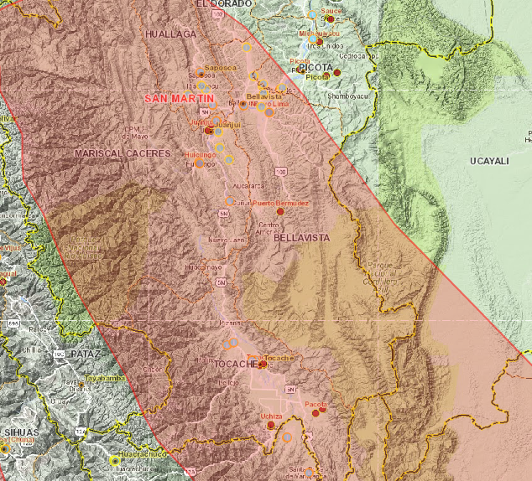
SAN MARTIN – BELLAVISTA, MARISCAL CACERES y TOCACHE, PROBABILIDAD DE LLUVIAS
DISTRITOS PROBABLES DE AFECTACIÓN:
ALTO BIAVO (Puerto Bermudez)
Barrio La Victoria, Juanjuicillo y Huicungo-Barrio La Victoria)
TOCACHE (Sarita Colonia)
DANIEL ALOMIAS ROBLES (San Cristobal y Alfonso Ugarte)
RUPA RUPA (Tingo maria y Buenos Aires - brisas del Huallaga)
MONZON (Cachicoto, Rio Espino y Palo de Acero)

Slide 11
Consultas:
soporte-sigrid@cenepred.gob.pe

